Slide 1



Slide 2

AREA DE INVESTIGACION EDUCATIVA
CONVOCATORIA A PROYECTOS DE INVESTIGACIÓN 2021
El DISEÑO de la INVESTIGACIÓN
9 de agosto de 2021

Slide 3
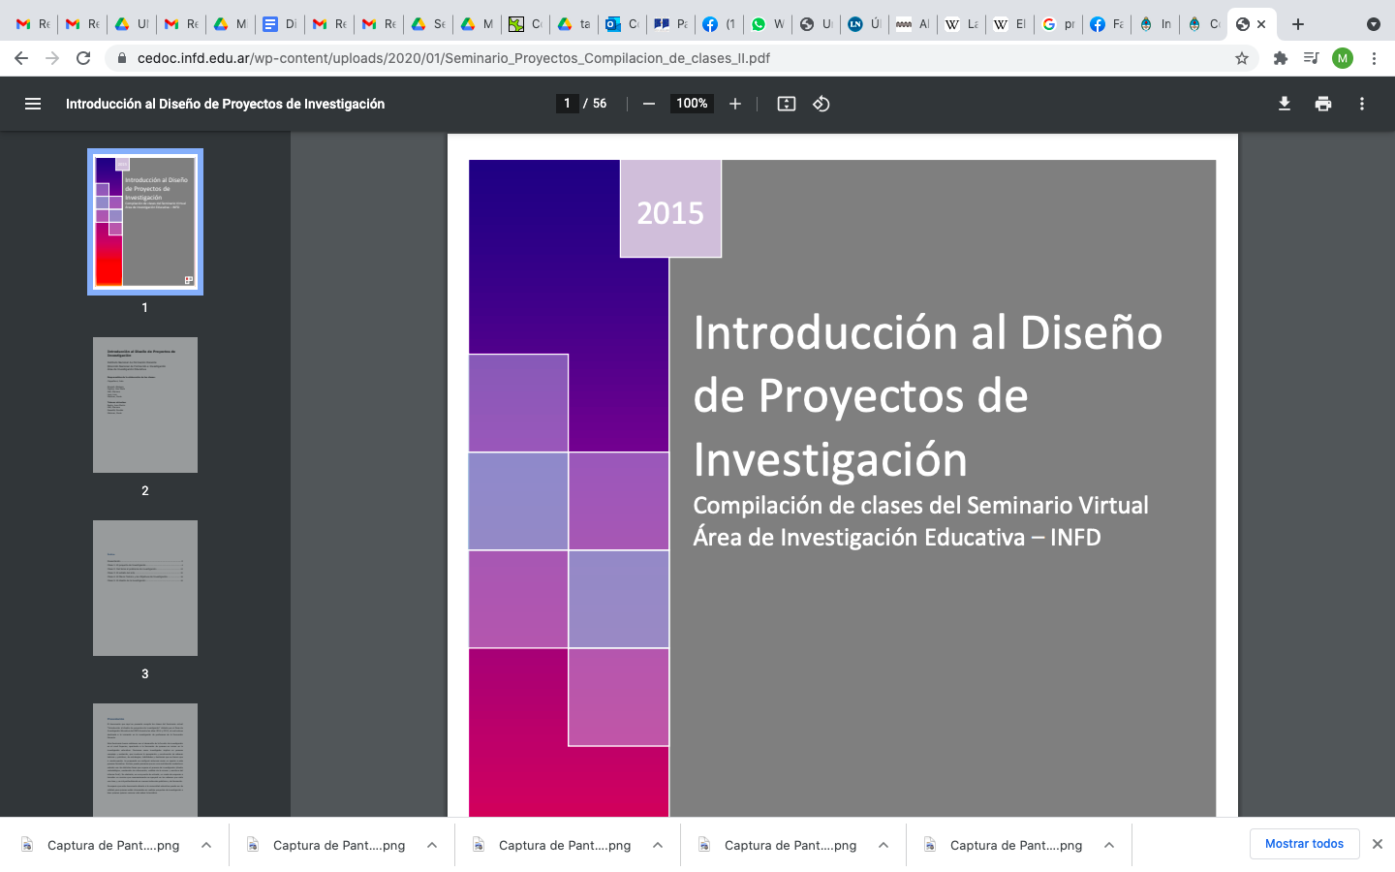
Cuando hablamos de proyecto de investigación nos referimos a un documento, una versión escrita y formal del diseño de una investigación, que responde a pautas, formatos y condiciones determinadas por un contexto institucional específico (Marradi et. al., 2007).

Slide 4
El proyecto de la investigación
El texto que producimos surge de y va a formar parte de una comunidad.
El proyecto de investigación es un texto altamente reglado.
Como todo texto, el proyecto de investigación presupone un/a destinatario/a.

Slide 5


¿Dónde estamos?

Slide 6
Preguntas y dimensiones del problema de investigación
Estas preguntas permiten describir y delinear las diferentes dimensiones del objeto a abordar. Cada pregunta desagregada alude a una dimensión o aspecto de los conceptos contenidos en el problema y que luego constituirán las dimensiones de análisis del objeto de investigación.

Slide 7


Evaluador/a
Aspirante

